Slide 1
Visualização e representação de dados
https://www.linkedin.com/in/cledsonsousa
https://cledsonsousa.github.io http://lattes.cnpq.br/7195080748145566
Prof.: Cledson de Sousa

Slide 2
Referências
Brown, D. S. (2021). Statistics and Data Visualization Using R: The Art and Practice of Data Analysis. SAGE Publications.
Wilke, C. O. (2019). Fundamentals of Data Visualization: A Primer on Making Informative and Compelling Figures. In O’Reilly Media.
Allen, E. A., & Erhardt, E. B. (2016). Visualizing scientific data. Handbook of Psychophysiology, Fourth Edition, 679–697.
https://mode.com/blog/violin-plot-examples

Slide 3
Apresentação
A ementa;
A disciplina;
O material didático;
O professor;
O curso sob o prisma do professor;
A proposta pedagógica;
A lista;
A avaliação;
O passado
“Quem não conhece a história tende a repeti-la”.

Slide 4
Importância da Análise e Visualização de Dados [1pg72]
Crescente Quantificação de Dados:
A evolução tecnológica resultou em um aumento substancial na quantidade de dados, exigindo métodos eficientes de medição e quantificação.
Importância da Análise Estatística:
Além de representar dados, a análise estatística é vital para discernir padrões e tendências, fundamentais para entender e expressar complexidades dos resultados experimentais.
Centralidade na Pesquisa Científica:
A habilidade de analisar e apresentar dados quantitativos de forma rigorosa é crucial na pesquisa, permitindo comunicação clara e eficaz dos resultados.
Diferenciação dos Resultados:
A análise estatística permite identificar contribuições inovadoras, separando-as de resultados triviais, um aspecto chave para o avanço significativo na pesquisa de telecomunicações.

Slide 5
Visualização de Dados [2pg1]
Visualização de dados é parte arte e parte Ciência
A visualização de dados é uma combinação de arte e ciência.
Desafio na Precisão:
O desafio é acertar na arte sem errar na ciência, e vice-versa.
Precisão dos Dados:
Deve transmitir os dados com precisão, sem induzir a erros ou distorções.
Atenção a proporcionalidade:
Se um número é o dobro do outro, isso deve estar claro na visualização.
Esteticamente agradável aos olhos:
A visualização também deve ser esteticamente agradável para reforçar a mensagem.
Evitar Elementos Distrativos:
Cores fortes ou elementos desbalanceados podem dificultar a interpretação correta dos dados.

Slide 6
Visualização de Dados - Armadilhas [3pg2]
Um gráfico deve considerar as capacidades perceptivas e cognitivas do leitor/avaliador.
Gráficos eficazes serão aqueles que aproveitam os pontos fortes das habilidades humanas de processamento de informações e evita os pontos fracos.
Em DataVis (Visualização de Dados), as informações são representadas por objetos geométricos.
Assim, os dados quantitativos ou por categoria devem ser mapeados para objetos visuais, normalmente através de atributos como posição, tamanho, forma ou cor.

Slide 7
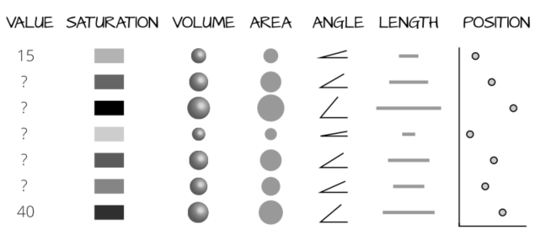
Visualização de Dados - Armadilhas [3pg2]
Teste você mesmo se algumas destas representações são mais fáceis de decodificar que outras
Cada coluna codifica os mesmos 7 valores usando um recurso gráfico diferente.
Quão precisa é a sua percepção? Valores de cima para baixo: 15, 30, 50, 10, 32, 24, 40.

Slide 8
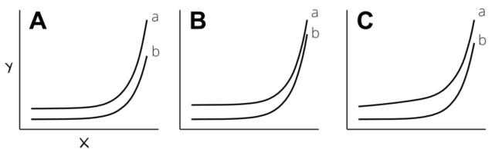
Visualização de Dados [3pg3]
No que diz respeito às limitações perceptivas, cuidados especiais ao se comparar visualmente curvas
Como a diferença entre as curvas a e b varia em função de x?
(A) a − b aumenta exponencialmente com x;
(B) a−b é constante em x;
(C) a−b aumenta linearmente com x.

Slide 9
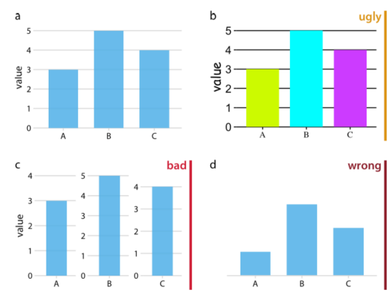
Visualização de Dados – extravagante, confuso, errado [2pg3]
A figura b) tem problemas estéticos, mas por outro lado é clara e informativa e correta.
A figura c) apresenta problemas relacionados à percepção; pode não ser clara ou até confusa.
A figura d) está objetivamente incorreta.

Slide 10
Visualização de Dados - Cuidados [3pg2]
Ao escrevemos, escolhemos cuidadosamente cada palavra e consideramos a sua integração ao texto ao redor.
Ao representarmos os dados, devemos seguir o mesmo processo e escolhemos cada elemento visual com base em sua função no gráfico.
Boas escolhas representação, assim como uma boa redação, tornam as ideias fáceis de entender.
Apresentamos cinco princípios de design que ajudarão a orientar suas escolhas.

Slide 11
Visualização de Dados – Princípios Meta [3pg2]
Importância do Objetivo (o gráfico é para quem avalia/lê)
Projetar uma visualização sem um objetivo claro é como viajar por uma bela paisagem sem destino.
O objetivo pode ser uma pergunta que a visualização deve responder.
Exemplo de Objetivo: Por exemplo, responder à pergunta "Qual é a distribuição estatísticaa da variável X?".
Questões Secundárias
Considerar questões como "A variável requer transformação?" e "Existem observações extremas?".
Implementação Gráfica:
Com objetivos definidos, escolher gráficos apropriados para a visualização.
Foco no Objetivo:
Ter um objetivo ajuda a determinar quais informações são necessárias e a relevância de cada elemento visual.

Slide 12
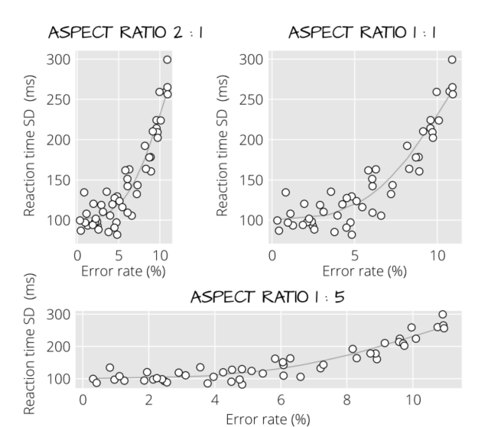
Visualização de Dados – Princípios Primazia do dado [3pg3]
Um gráfico tipicamente inclui duas partes:
os dados e as anotações que colocam os dados em contexto.
Os dados devem sempre assumir o papel principal, com as anotações apenas como apoio.
A compreensão pode ser diminuída quando detalhes menores são destacados. Ajuste o tamanho do objeto, a espessura da linha, a cor, a saturação, etc.
Se você tiver dúvidas quanto à proeminência visual dos elementos, tente olhar a imagem à distância:
os dados devem ser a característica mais saliente e as anotações devem desaparecer no fundo.
Qual visualização explica melhor a correção?

Slide 13
Visualização de Dados – Princípios Simplificar para Explicar [3pg4]
Competição Visual
Os elementos em um gráfico competem entre si pela atenção visual.
Design Eficiente
Utiliza o menor número de elementos possíveis.
Comunica a mensagem sem comprometer a integridade dos dados.
Maximizar a Relação Dado-Tinta
A maior parte dos elementos em um gráfico deve representar os dados.
Elementos supérfluos que não transmitem informações vitais devem ser removidos.
Refine os elementos restantes para reforçar a mensagem.

Slide 14
Visualização de Dados – Princípios Consistência x Criatividade [3pg4]
Uso consistente de codificações, layouts, cores e outros elementos.
Objetivo: Alcançar continuidade visual em painéis e figuras.
Benefícios de um Design Bem Considerado
Reduz o esforço do leitor para decifrar gráficos.
Desencoraja a interpretação incorreta.
Designs Criativos vs Convencionais
Designs criativos e novos têm seu lugar.
Displays convencionais ou familiares requerem menos esforço para serem compreendidos.
Figura do próx. Slide Apesar de cada painel exibir conteúdo distinto:
Estilo visual mantido consistentemente.
Famílias de fontes e hierarquia de fontes são consistentes.
Resultado: Simplificação na digestão da informação para o leitor.

Slide 15
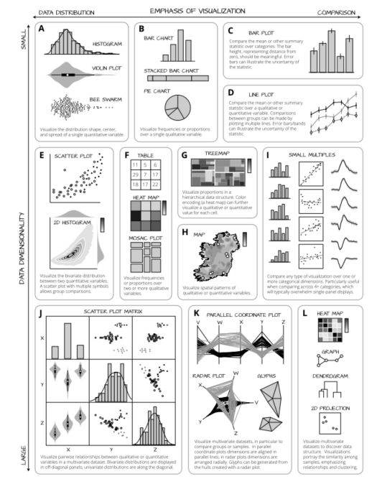
Visual. de Dados – Princípio: Consistência x Criatividade [3pg5]
Tipos Comuns de Gráficos.
Cada painel mostra possíveis visualizações baseadas no tipo de dados, dimensionalidade e ênfase desejada.
Os painéis de A a L são organizados por dimensionalidade crescente dos dados (de cima para baixo) e ênfase crescente na comparação (da esquerda para a direita).

Slide 16
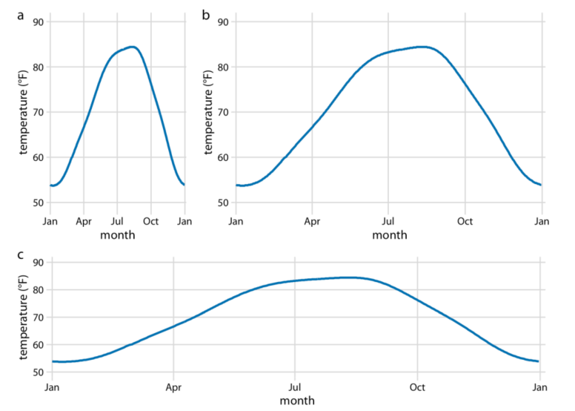
Visual. de Dados – Princípio: Consistência x Criatividade [2~15]
Uma figura mais longa em Y e estreita em X enfatiza a mudança ao longo do eixo Y.
Uma figura baixa e larga faz o oposto.
Idealmente, queremos escolher uma proporção que garanta que quaisquer diferenças importantes na posição sejam perceptíveis.
Temperatura diária normal para Houston, TX. A temperatura é mapeada para
eixo y e dia do ano no eixo x. As partes (a), (b) e (c) mostram a mesma figura em diferentes proporções. Todas as três partes são visualizações válidas dos dados de temperatura. Fonte de dados: NOAA.

Slide 17
Coordenadas e Eixos [2pg13]
Um sistema de coordenadas cartesianas pode ter dois eixos representando duas unidades diferentes.
Os valores dos dados geralmente não são apenas números. Tipicamente precisam de unidades.
Para temperatura, os valores podem ser medidos em graus Celsius ou Fahrenheit. Da mesma forma, se estivermos medindo distâncias, os valores podem ser medidos em quilômetros ou milhas.
Sempre que os dois eixos são medidos em unidades diferentes, podemos estender ou comprimir um em relação ao outro mantendo uma visualização válida dos dados.
Qual versão é preferível pode depender da história que queremos contar.

Slide 18
Coordenadas e Eixos [2pg15]
Com os eixos x e y são medidos nas mesmas unidades, os espaçamentos da grade devem ser iguais.
A mesma distância nos eixos x ou y deve corresponder ao mesmo número de unidades de dados.
Exemplo: Plotar a temperatura em Houston, TX, contra a temperatura em San Diego, CA, para cada dia do ano.
Quando a mesma quantidade é plotada em ambos os eixos, as linhas da grade devem formar quadrados perfeitos.
Mudança de unidades (Celsius para Fahrenheit) é uma transformação linear (adição/subtração e/ou multiplicação de todos os valores de dados).
Sistemas de coordenadas cartesianas são invariantes sob tais transformações lineares.
Mudar as unidades dos dados não altera a figura resultante, desde que os eixos sejam ajustados de acordo.
Apesar das linhas da grade e números nos eixos serem diferentes, as visualizações dos dados parecem exatamente iguais.

Slide 19
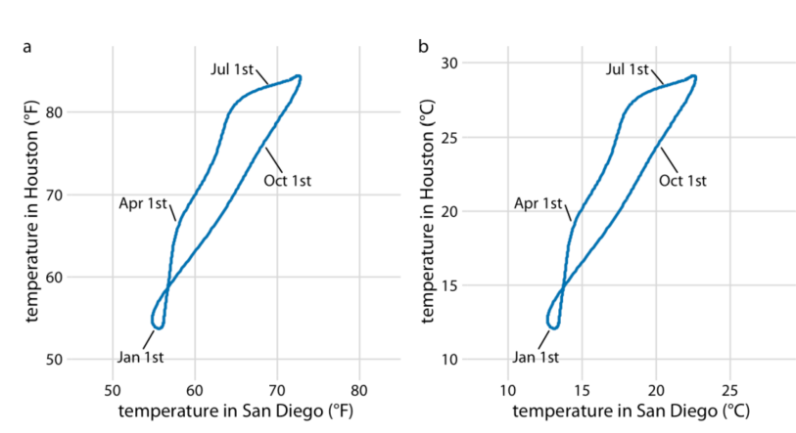
Coordenadas e Eixos – transformação Linear [2pg16]
a) As temperaturas são mostradas em graus Fahrenheit. (b) As temperaturas são mostradas em graus Celsius. E as figuras formadas pela curva não mudam.

Slide 20
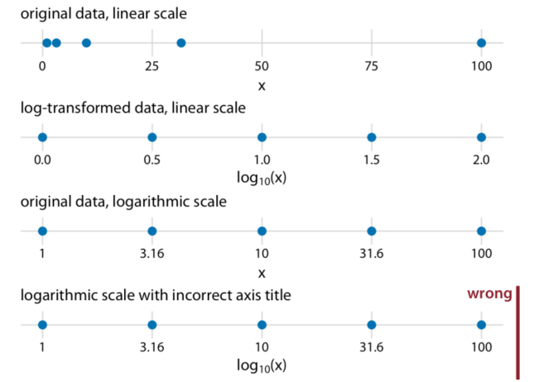
Coordenadas e Eixos – Eixos Não lineares [2pg17]
Em certos cenários, as escalas não-lineares são preferíveis às lineares.
Espaçamento uniforme em unidades de dados corresponde a um espaçamento desigual na visualização, ou vice-versa.
Escala Logarítmica é a mais comum das Não-Lineares
Um passo unitário na escala corresponde à multiplicação por um valor fixo (caso da base 10) multiplica por √10 ~ 3,16.

Slide 21
Coordenadas e Eixos – Eixos Não lineares [2pg18]
Em alguns casos a rotulagem logarítmica coloca menos carga mental no leitor para interpretar os resultados.
Confusão com Dados Transformados por Logaritmo
Comum a confusão entre transformação por logaritmo natural ou logaritmo na base 10.
Rotulagem frequentemente ambígua (ex.: log(x), sem especificar a base).
Sempre verifique a base quando trabalhar com dados log-transformados.
Ao plotar dados log-transformados, especifique sempre a base na rotulagem do eixo.

Slide 22
Coordenadas e Eixos – Eixos Não lineares [2pg18]
Multiplicação em escala logarítmica se comporta como a adição em escala linear.
Escalas logarítmicas são ideais para dados obtidos por multiplicação ou divisão.
Razões, em particular, devem geralmente ser mostradas em escala logarítmica.

Slide 23
Coordenadas e Eixos – Eixos Não lineares [2pg18]
Número de habitantes em cada condado do Texas dividido pela mediana dos habitantes em todo o estado.
Razão resultante maior ou menor que 1.
Razão de 1 indica que o condado tem o número da mediana de habitantes.
Visualização das razões em escala logarítmica mostra que a população dos condados do Texas é simetricamente distribuída em torno da mediana.
Condados mais populosos têm mais de 100 vezes o número de habitantes da mediana.
Condados menos populosos têm menos de 100 vezes habitantes que a mediana.

Slide 24
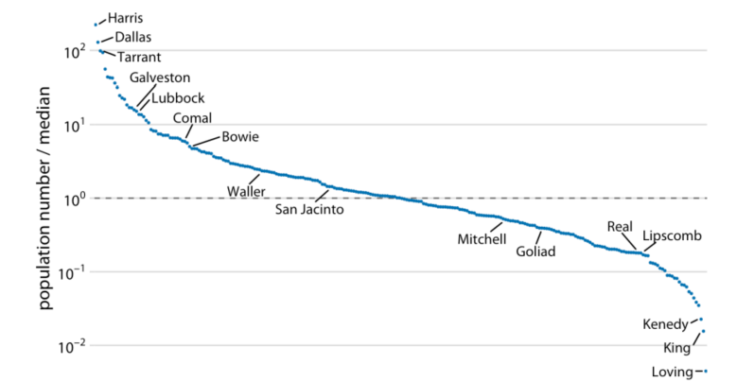
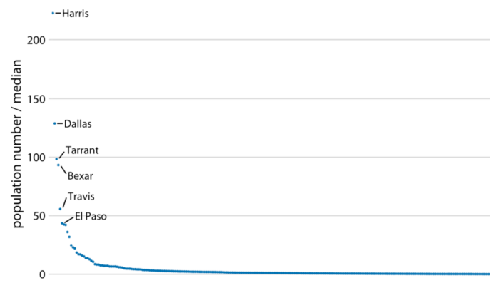
Coordenadas e Eixos – Eixos Não lineares [2pg19]
A Figura ao lado mostra a
comparação da população relação ao valor mediano.
A linha tracejada na figura marca a razão de 1, que representa o número populacional mediano dos condados. Fonte: Censo Decenal dos EUA de 2010.
Por outro lado, os mesmos dados em uma escala linear distorce as diferenças entre um condado com número de população mediano e um condado com uma população muito menor.

Slide 25
Coordenadas e Eixos – Eixos Não lineares [2pg18]
Número de habitantes em cada condado do Texas dividido pela mediana dos habitantes em todo o estado.
Razão resultante maior ou menor que 1.
Razão de 1 indica que o condado tem o número da mediaana de habitantes.
Visualização das razões em escala logarítmica mostra que a população dos condados do Texas é simetricamente distribuída em torno da mediana.
Condados mais populosos têm mais de 100 vezes o número de habitantes da mediana.
Condados menos populosos têm menos de 100 vezes habitantes que a mediana.

Slide 26
Coordenadas e Eixos – Eixos Não lineares [2pg20]
Valor 1 é o ponto médio natural na escala logarítmica, similar ao valor 0 em uma escala linear.
Valores maiores que 1 representam multiplicações e menores que 1, divisões.
Valor 0 nunca aparece na escala logarítmica
Uso de Escalas Logarítmicas em Grandes Variações de Magnitude, aplicável quando o conjunto de dados contém números de magnitudes muito diferentes.
Exemplo: No Censo dos EUA de 2010, Harris (Texas) tinha 4.092.459 habitantes, enquanto Loving tinha 82.
Desafios com Valor 0 na Escala Logarítmica
Impossibilidade de representar o valor 0, pois estaria no infinito negativo.
Se vc precisa do 0, a recomendação de uso da escala de raiz quadrada para incluir o valor 0.

Slide 27
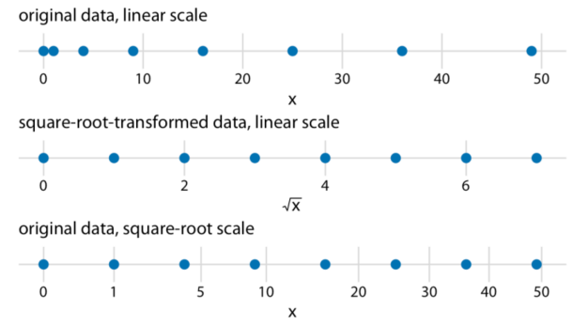
Coordenadas e Eixos – Eixos Não lineares [2pg20]
Escala de Raiz Quadrada
Utiliza transformação de raiz quadrada ao invés de transformação logarítmica.
Comprime números maiores em um intervalo menor, permitindo a presença de 0.
Relação entre escalas lineares e de raiz quadrada. Os pontos correspondem aos valores dos dados 0, 1, 4, 9, 16, 25, 36 e 49, que são números uniformemente espaçados em uma escala de raiz quadrada, pois são os quadrados dos inteiros de 0 a 7.

Slide 28
Coordenadas e Eixos – Eixos Não lineares [2pg21]
Problemas com a escala de Raiz Quadrada
Falta de uma regra consistente para passos unitários:
Em uma escala linear, um passo unitário corresponde à adição ou subtração de um valor constante, e em uma escala logarítmica, à multiplicação ou divisão por um valor constante.
Escala de Raiz Quadrada: Nesta escala, o significado de um passo unitário varia dependendo de onde você começa no eixo. Isso ocorre porque a raiz quadrada não é uma operação linear. Por exemplo, a diferença entre √1 e √4 é 1 para 2 (um aumento de 1), mas a diferença entre √9 e √16 é 3 para 4 (um aumento de 1), o que não é proporcional ao exemplo anterior.

Slide 29
Coordenadas e Eixos – Eixos Não lineares [2pg21]
Problemas com a escala de Raiz Quadrada
Colocar marcas de eixo igualmente espaçadas requer posicioná-las entre distância quadráticas, o que pode ser contra-intuitivo
(exemplo: posições 0, 4, 25, 49, 81).
Colocá-las em intervalos lineares
(10, 20, 30, etc.)
pode resultar em poucas marcas no início da escala ou muitas no final.
Em suma, a escala de raiz quadrada pode ser útil para determinados tipos de dados, mas sua aplicação em gráficos exige um cuidado especial para garantir que a visualização dos dados seja tanto precisa quanto intuitiva.

Slide 30
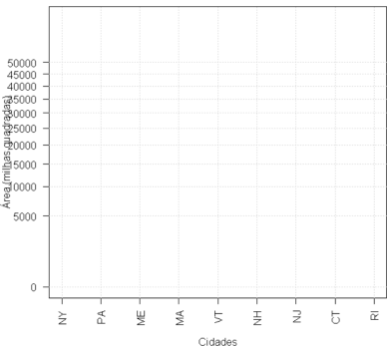
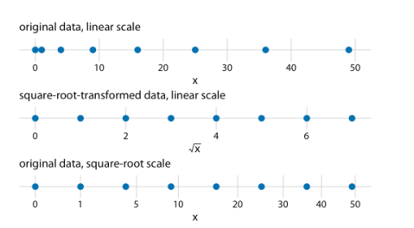
Coordenadas e Eixos – Eixos Não lineares [2pg22]
Exemplos de aplicações escala de raiz Quadrada
Aqui mostramos apenas os eixos para evidenciar a compressão na escala.
eixos_squared_scale_without_bars
30
Notes:
#Gráfico apenas com os eixsos, sem as barras.
# Dados das áreas das cidades
cidades <- c("NY", "PA", "ME", "MA", "VT", "NH", "NJ", "CT", "RI")
areas <- c(50000, 45000, 35000, 10000, 9000, 8000, 7000, 5000, 1000)
# Criar um dataframe
dados <- data.frame(Cidade = cidades, Area = areas)
# Calcular a raiz quadrada das áreas
sqrt_areas <- sqrt(dados$Area)
# Definir os rótulos do eixo y baseados nos valores originais e remover valores indesejados
pretty_labels <- pretty(dados$Area)
filtered_pretty_labels <- pretty_labels[!pretty_labels %in% c(100, 150, 200, 250)]
sqrt_filtered_pretty_labels <- sqrt(filtered_pretty_labels)
# Configurar a janela gráfica
plot(1, type = "n", xlab = "Cidades", ylab = "",
xlim = c(1, length(cidades)), ylim = c(0, max(sqrt_areas) * 1.2),
xaxt = "n", yaxt = "n")
# Adicionar eixos com escala raiz quadrada
axis(1, at = 1:length(cidades), labels = cidades, las = 2)
axis(2, at = sqrt_filtered_pretty_labels, labels = filtered_pretty_labels, las = 2)
# Adicionar grid para melhorar a visualização
abline(h = sqrt_filtered_pretty_labels, col = "lightgray", lty = "dotted")
abline(v = 1:length(cidades), col = "lightgray", lty = "dotted")

Slide 31
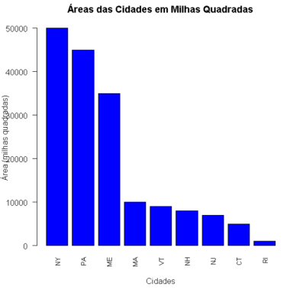
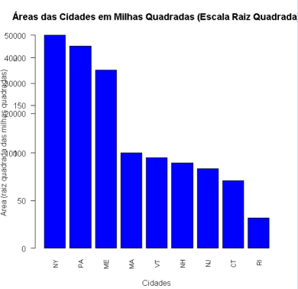
Coordenadas e Eixos – Eixos Não lineares [2pg22]
Exemplos de aplicações escala de raiz Quadrada
Executar os diverso códigos armazenados e inserir um gráfico sem as barras para explicar as distância
linear_scale _plot
squared_root_plot
Notes:
Código com escala em raiz quadrada
# Dados das áreas das cidades
cidades <- c("NY", "PA", "ME", "MA", "VT", "NH", "NJ", "CT", "RI")
areas <- c(50000, 45000, 35000, 10000, 9000, 8000, 7000, 5000, 1000)
# Criar um dataframe
dados <- data.frame(Cidade = cidades, Area = areas)
# Calcular a raiz quadrada das áreas
sqrt_areas <- sqrt(dados$Area)
# Definir os rótulos do eixo y baseados em valores transformados
pretty_labels <- pretty(dados$Area)
sqrt_pretty_labels <- sqrt(pretty_labels)
# Criar o gráfico de barras com escala raiz quadrada no eixo y
barplot(sqrt_areas, names.arg = dados$Cidade, col = "blue",
main = "Áreas das Cidades em Milhas Quadradas (Escala Raiz Quadrada)",
xlab = "Cidades", ylab = "Área (raiz quadrada das milhas quadradas)",
las = 2, cex.names = 0.8)
# Adicionar marcas de eixo y em valores transformados de volta para a escala original
axis(2, at = sqrt_pretty_labels, labels = pretty_labels, las = 2)
gráfico de barras no R com cidades s suas áreas em milhas quadradas com eixo y em escala linear.
# Dados das áreas das cidades
cidades <- c("NY", "PA", "ME", "MA", "VT", "NH", "NJ", "CT", "RI")
areas <- c(50000, 45000, 35000, 10000, 9000, 8000, 7000, 5000, 1000)
# Criar um dataframe
dados <- data.frame(Cidade = cidades, Area = areas)
# Criar o gráfico de barras
barplot(dados$Area, names.arg = dados$Cidade, col = "blue",
main = "Áreas das Cidades em Milhas Quadradas",
xlab = "Cidades", ylab = "Área (milhas quadradas)",
las = 2, cex.names = 0.8)
# Adicionar escala linear ao eixo y
axis(2, at = pretty(dados$Area), las = 2)

Slide 32
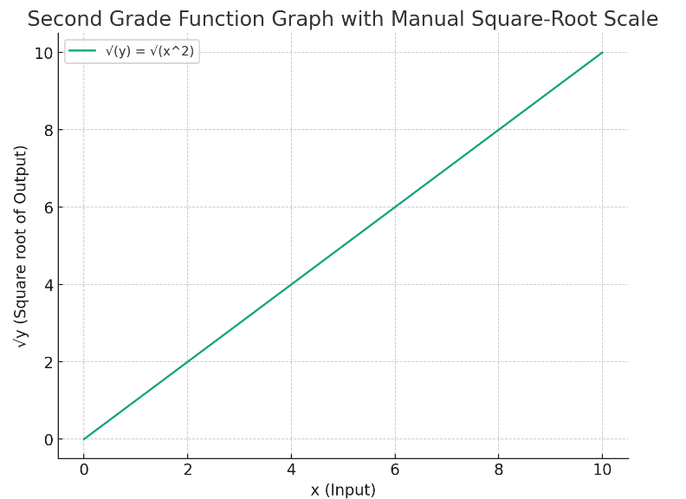
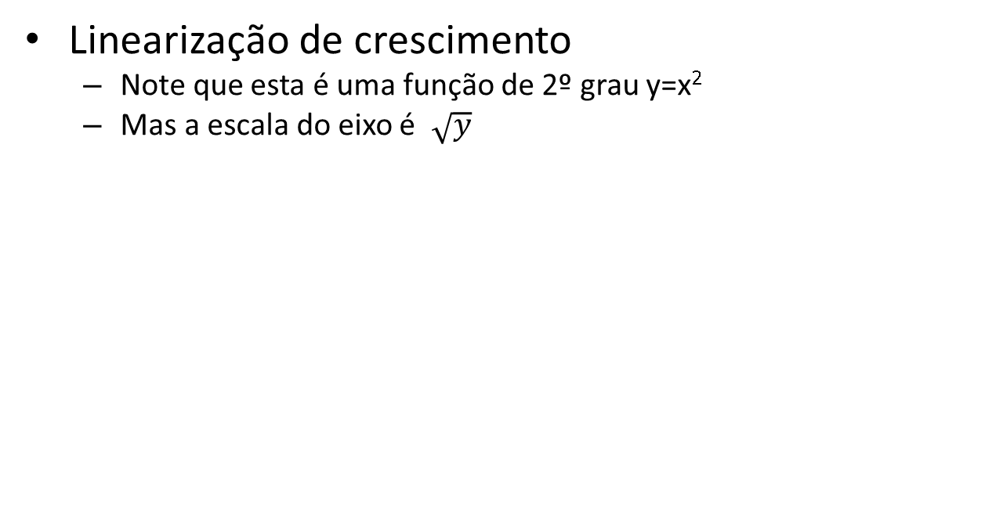
Coordenadas e Eixos – Eixos Não lineares [2pg22]
Linearização de crescimento
Note que esta é uma função de 2º grau y=x²
Mas a escala do eixo é $\sqrt{y}$

Slide 33
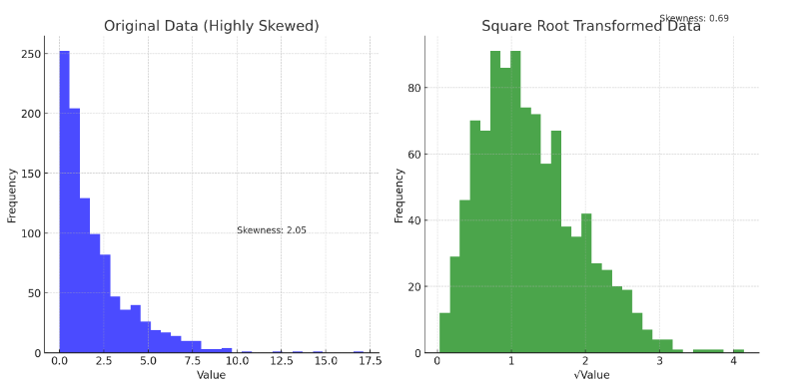
Outros usos da escala squared – Eixos Não lineares [2pg22]
Redução da Assimetria: Dados que são muito assimétricos com uma cauda longa (à esquerda) de valores altos podem ser transformados para reduzir essa assimetria. Isso pode tornar padrões mais aparentes e estatísticas como média e variância mais significativas e visualmente interpretáveis.
Notes:
import matplotlib.pyplot as plt
import numpy as np
# Gerando dados de tráfego fictícios com uma distribuição que pode ser assimétrica
np.random.seed(42) # Garantindo a consistência dos resultados
trafego_mbps = np.random.lognormal(mean=4.5, sigma=1.2, size=1000) # Distribuição log-normal
# Calculando a raiz quadrada dos dados para a transformação
trafego_mbps_sqrt = np.sqrt(trafego_mbps)
# Preparando a plotagem dos histogramas
fig, ax = plt.subplots(1, 2, figsize=(14, 6))
# Histograma Original com Escala Linear
ax[0].hist(trafego_mbps, bins=40, color='skyblue', edgecolor='black')
ax[0].set_title('Histograma de Tráfego Original')
ax[0].set_xlabel('Tráfego (Mbps)')
ax[0].set_ylabel('Frequência')
ax[0].grid(True)
# Histograma com Dados Transformados pela Raiz Quadrada
ax[1].hist(trafego_mbps_sqrt, bins=40, color='lightcoral', edgecolor='black')
ax[1].set_title('Após Transformação de Raiz Quadrada')
ax[1].set_xlabel('Raiz Quadrada do Tráfego (√Mbps)')
ax[1].set_ylabel('Frequência')
ax[1].grid(True)
plt.tight_layout()
plt.show()

Slide 34
Variação e Incertezas [3pg06]
Ver rain clouds graphs
Usar pagina 76 de [1] para falar das fases da análise de dados

Slide 35
Analise de dados – Casos de uso [1pg72]
Ao perceber um aumento na quantidade de propagandas de fraldas, fórmulas infantis e macacões da Target, o destinatário liga para a Target perguntando por que estão enviando tanta publicidade voltada para bebês (já fazia anos que não havia um bebê em casa). A Target explicou que os dados recentes de compras indicavam que havia uma mulher grávida na residência. Uma semana após ligar para a Target, ele descobre que sua filha está grávida.
Em um cenário como os dos surtos de H1N1, Ebola, Zika ou COVID-19, o peíodo comum de 2 semanas de análise é longo demais. Uma equipe do Google permitiu que a Internet descobrisse onde os surtos ocorriam. Para desenvolver seu modelo, eles rastrearam a disseminação do H1N1 e correlacionaram com termos de busca na Internet: febre alta, tosse e dores. Informando as autoridades quando e onde exatamente o novo surto de gripe estava ocorrendo.
Para ajudar a reduzir o crime em Chicago. Equipados com sensores que localizam disparos de armas pela cidade, junto com mapas de lojas de bebidas alcoólicas e acessos de rodovias, os analistas identificam áreas onde o crime provavelmente ocorrerá. Essa informação, combinada com dados sobre eventos esportivos televisionados, aumenta a precisão na localização de possíveis problemas.

Slide 36
Depois das Hipóteses – Casos de uso [1pg93]
13. What did you notice in the preceding section in terms of describing data and
generating hypotheses?
1. Viewing the data can prove hypotheses.
2. Describing data usually settles the matter.3. Describing the data often amends the hypothesis or leads to new questions.
4. Hypotheses are rarely proven true or completely dismissed by useful
descriptions of the data.

Slide 37
Coordenadas e Eixos – Análise de Componente Principal []
Estudar esse assunto e preparar análise PCAP
https://www.turing.com/kb/guide-to-principal-component-analysis
Covariance Matrix
https://www.youtube.com/watch?v=WBlnwvjfMtQ
Eigen vector – variance
https://www.youtube.com/watch?v=FgakZw6K1QQ
https://www.youtube.com/watch?v=g-Hb26agBFg
Visual Explanation of Principal Component Analysis, Covariance, SVD (youtube.com)
the Meaning of Covariance Matrix and PCA - YouTube

Slide 38
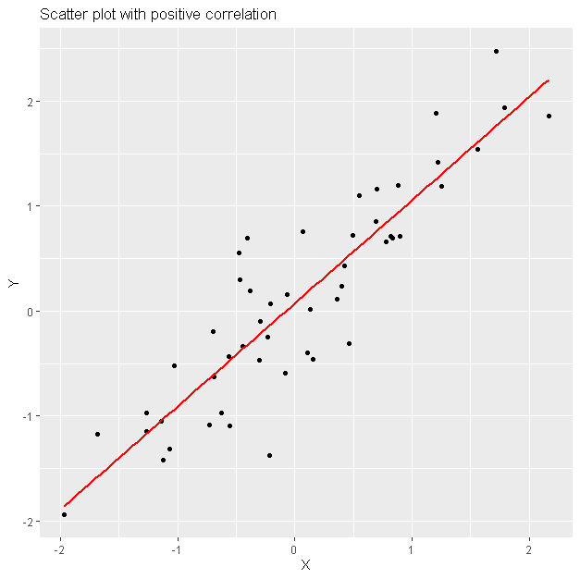
Análise de Componente Principal – scatter plot com correlação positiva[]
Notes:
# Set the seed for reproducibility
set.seed(123)
# Generate 50 random x values
x <- rnorm(50)
# Generate 50 random y values with a positive correlation to x
y <- x + rnorm(50, sd = 0.5)
# Create a data frame
df <- data.frame(x = x, y = y)
# Install ggplot2 if not already installed
if (!require(ggplot2)) install.packages('ggplot2')
ading required package: ggplot2
# Load ggplot2
library(ggplot2)
# Create a scatter plot
ggplot(df, aes(x = x, y = y)) +
geom_point() +
geom_smooth(method = lm, se = FALSE, color = "red") +
labs(title = "Scatter plot with positive correlation",
x = "X",
y = "Y")

Slide 39
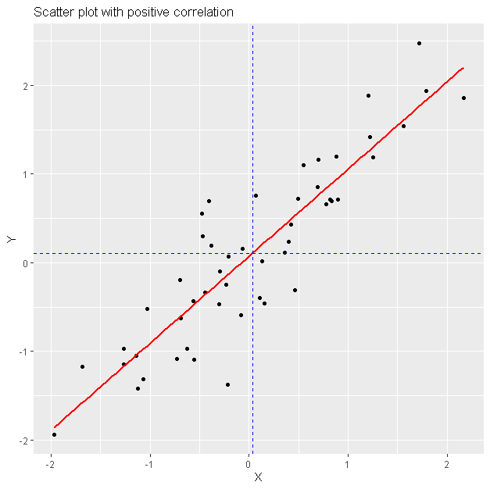
Análise de Componente Principal – scatter plot com centro de massa []
Notes:
# Set the seed for reproducibility
set.seed(123)
# Generate 50 random x values
x <- rnorm(50)
# Generate 50 random y values with a positive correlation to x
y <- x + rnorm(50, sd = 0.5)
# Create a data frame
df <- data.frame(x = x, y = y)
# Install ggplot2 if not already installed
if (!require(ggplot2)) install.packages('ggplot2')
# Load ggplot2
library(ggplot2)
# Calculate the mean of x and y
mean_x <- mean(df$x)
mean_y <- mean(df$y)
# Create a scatter plot
ggplot(df, aes(x = x, y = y)) +
geom_point() +
geom_smooth(method = lm, se = FALSE, color = "red") +
geom_vline(aes(xintercept = mean_x), color = "blue", linetype = "dashed") +
geom_hline(aes(yintercept = mean_y), color = "blue", linetype = "dashed") +
labs(title = "Scatter plot with positive correlation",
x = "X",
y = "Y")

Slide 40
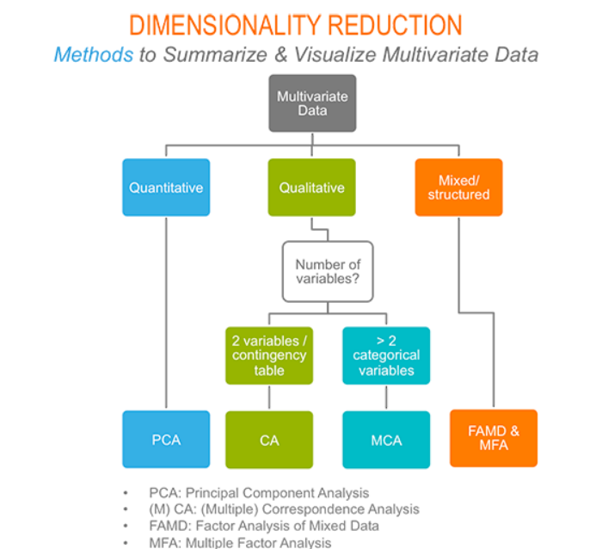
Análise de Componente Principal – scatter plot com centro de massa []
http://www.sthda.com/english/wiki/practical-guide-to-principal-component-methods-in-r#google_vignette
Notes:
# Set the seed for reproducibility
set.seed(123)
# Generate 50 random x values
x <- rnorm(50)
# Generate 50 random y values with a positive correlation to x
y <- x + rnorm(50, sd = 0.5)
# Create a data frame
df <- data.frame(x = x, y = y)
# Install ggplot2 if not already installed
if (!require(ggplot2)) install.packages('ggplot2')
# Load ggplot2
library(ggplot2)
# Calculate the mean of x and y
mean_x <- mean(df$x)
mean_y <- mean(df$y)
# Create a scatter plot
ggplot(df, aes(x = x, y = y)) +
geom_point() +
geom_smooth(method = lm, se = FALSE, color = "red") +
geom_vline(aes(xintercept = mean_x), color = "blue", linetype = "dashed") +
geom_hline(aes(yintercept = mean_y), color = "blue", linetype = "dashed") +
labs(title = "Scatter plot with positive correlation",
x = "X",
y = "Y")

